Slide 1
Писатели-
юмористы

Slide 2
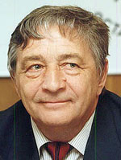
Эдуард Успенский

Slide 3
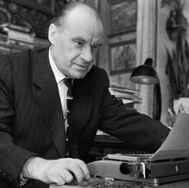
Николай Носов

Slide 4
Виктор Драгунский

Slide 5
Марк Твен

Slide 6
Астрид Линдгрен

Slide 7
Используемые ресурсы
Картинка для шаблона
Э. Успенский
Крокодил Гена и его друзья
Любимые и новые стихи
Про Веру и Анфису
Дни рождения в Простоквашино
Следствие ведут Колобки
Гарантийные человечки
Вниз по волшебной реке
Н. Носов
Приключения Незнайки …
Витя Малеев…
Мишкина каша
Живая шляпа
Фантазёры
Весёлая семейка
Тук-тук-тук
В. Драгунский
Денискины рассказы
Где это видано…
Профессор кислых щей
Зелёнчатые леопарды
Смерть шпиона Гадюкина
Большая книга
М. Твен
Принц и нищий
Янки при дворе короля Артура
Приключения Гекльберри Финна
Приключения Тома Сойера
Длинные ночи…
Рассказы
А. Линдгрен
Пеппи Длинныйчулок
Приключения Калле – сыщика
Приключения Эмиля из Лённеберги
Крошка Нильс Карлсон
Малыш и Карлсон (личное фото, худ. А. Савченко)
Мио, мой Мио!
На острове Сальткрока
Стопка книг

